Slide 1
Kommunicera klimat
Hur får du lantbrukaren att lyssna?

Slide 2
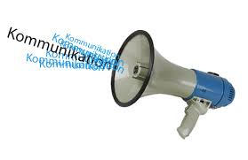
Kommunikation = påverkan
Någon ska få veta något och därmed förändras
Någon - målgrupp
Får veta – budskap
Förändras – kommunikationsmål
Notes:
Kommunikation är något mer än att bara sprida information. I begreppet kommunikation ingår det att något ska hända hos mottagaren, någon form av process ska sättas igång. Kommunikation är mycket mer komplext än bara en sändare och mottagare av kommunikation. Men förenklat kan man ändå säga att kommunikation handlar om att någon vill påverka någon. Någon ska få veta något och därmed förändras på något sätt.

Slide 3
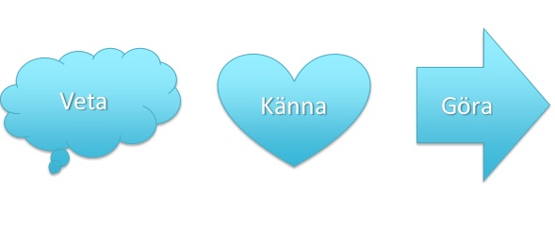
Kommunikationsmål
Notes:
Man brukar ofta dela in kommunikationsmål i tre delar: vad vill man att målgruppen ska veta, vad vill man att de ska känna och vad vill man att de ska göra. Att ge information och sprida kunskap är lätt. Att få någon att göra något är svårt.

Slide 4
Kommunikationstrappan
Kännedom
Intresse
Förståelse
Engagemang
Handling
Notes:
Kopplat till kommunikationsmålen brukar man ofta prata om en kommunikationstrappa, som också visar på vad man vill åstadkomma med kommunikation och där det blir allt svårare ju högre upp på trappan man kommer. Och det är just där ni befinner er som rådgivare för klimatkollen. Målet med rådgivningen är att lantbrukaren ska göra något annorlunda. Och att förändra beteenden är svårt!

Slide 5
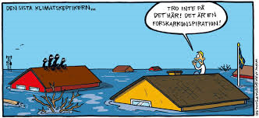
Utmaningar
Alla tror inte på klimatförändringarna
Lantbrukare = klimatbov
Många olika siffror och ”fakta” figurerar
Notes:
Just när det gäller klimatkollen så finns det några generella utmaningar som är bra att tänka på som rådgivare. Även om det i Sverige råder ganska stor konsensus om att klimatförändringarna är ett faktum och att de är orsakade av mänsklig påverkan så kan man ändå inte förutsätta att alla köper det rakt av. Klimatförnekarna har fått ett uppsving i och med Trump-cirkusen i USA. Och här på hemmaplan har vi till exempel SD som har en annan syn på klimatförändringar. Så även om vi som sitter i det här rummet tycker att det är fakta så måste vi vara medvetna om att det finns skilda åsikter runt om i landet. Och ni kommer alldeles säkert att stöta på människor som har en annan syn på klimatförändringar än vad ni har.
Det måste ni tänka på både när ni säljer in Klimatkollen och när ni är på gården. Ett sätt att komma runt detta kan vara att inte huvudsakligen fokusera på klimatpåverkan och klimatanpassning, utan fokusera på jordbrukets sårbarhet för ökade vädervariationer, extremväder och adaptiva skötselstrategier. Detta är något alla lantbrukare kan vara intresserade av, oavsett vad man tänker om klimatförändringar.
En annan sak som kanske är ännu viktigare är att väldigt många lantbrukare känner sig utpekade som klimatbovar av media och av samhället i stort. Nästan så fort ordet klimat nämns så kan de alltså vända taggarna utåt och gå in i försvarsställning. Och har ni väl hamnat i det läget kommer det nästan inte spela någon roll vad ni säger och vad ni gör. Den lantbrukaren har väldigt svårt att se vad hen skulle kunna få ut för positivt av klimatkollen. Än mindre förändra något på sin gård.
En stor utmaning är också att det i media figurerar så många olika siffror och fakta kring klimatförändringar. Hur mycket kött äter vi egentligen i Sverige? Och vilken klimatpåverkan har det? Olika sidor presenterar olika fakta för att stödja sin tes. Det är därför viktigt att vara påläst och medveten om att det figurerar många olika siffror och också kunna vara beredd på att det är något lantbrukaren kan ta upp.

Slide 6
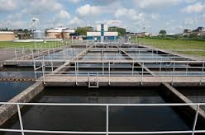
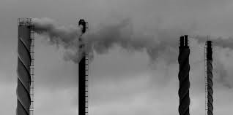
Vad kan gå fel?
Vad gör andra?
Hur påverkar andra klimatet?
Notes:
För att motverka och förekomma att lantbrukaren ska känna sig utpekad som klimatbov så är det väldigt lätt att hamna i vad andra gör eller inte gör. Hur påverkar andra företag, branscher, konsumenter, samhälle klimatet. Det är såklart jätteintressant. Men det är inte därför du träffar lantbrukaren. Det är viktigt att du både när du ska sälja in rådgivningen till lantbrukaren och är på plats har ett mycket tydligt syfte med rådgivningen. Vad är ditt mål och hur når du dit?

Slide 7
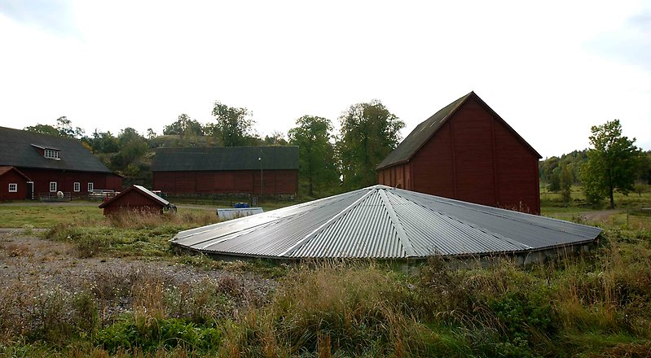
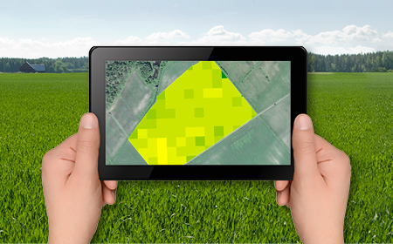
Förändra beteende
Visa positiva effekter av att göra något annorlunda. På gårdsnivå!
Ta en sak i taget
Notes:
Våra handlingar styrs av de direkta konsekvenser som uppstår i samspelet med vår omgivning. För att det du säger ska åstadkomma någon förändring måste du alltså visa positiva effekter (konsekvenser) av att göra något annorlunda. Konkret. På gårdsnivå!
En vanlig fälla är att man försöker förändra för mycket på en gång. Ta en sak i taget och fokusera på de positiva effekterna av det.

Slide 8
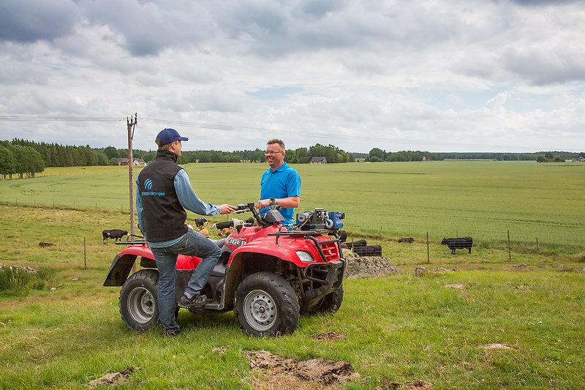
Förändra beteende
Det tar tid!
Ha en dialog, inte en lektion
Lyssna!
Hitta en åtgärd som är möjlig att genomföra på gården
Notes:
Det tar tid att förändra beteenden!
Ha en dialog, inte en lektion (informera inte, kommunicera). Ställ öppna frågor.
Lyssna! Reflektera över det du får höra.
Hitta en åtgärd som är möjlig att genomföra och gör den väldigt konkret. Visa vilka positiva effekter den åtgärden skulle kunna få. Helst på både kort och lång sikt.

Slide 9
Förändra beteende
Fokusera på vad lantbrukaren kan göra på sin gård
Kunskap förändrar inte beteenden
Motivera
Notes:
Huvudfokus bör inte vara att öka lantbrukarens kunskap om klimatförändringarna, huvudfokus ska vara vad hen kan göra rent konkret på sin gård och vilka positiva effekter det kan få
Kunskap förändrar inte beteenden, det krävs mer. Även om du vet att du mår bättre av att gå till gymmet tre dagar i veckan så kommer du ändå inte dit. Det krävs något mer.
Motivation är avgörande! Men också att du lyfter fram konkreta positiva effekter/konsekvenser.

Slide 10
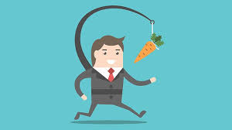
Förändra beteende
Fråga inte "Varför gör hen inte som jag säger?"
Fråga i stället: För vad är den här personen motiverad?
Notes:
En vanlig fråga är "Varför gör dom inte som vi säger?" Varför är inte den här personen motiverad till den här förändringen, som skulle betyda så mycket?"
En bra fråga att ställa sig är istället: För vad är den här personen motiverad?

Slide 11
Förändring är en process
Notes:
Förändringshjulet är en enkel modell av de olika faser som en förändringsprocess innehåller. Var i processen personen befinner sig kan ge en vägledning om hur du ska lägga upp samtalet för att åstadkomma en förändring.

Slide 12
Kommunicera klimat
Känn din publik
Sätt upp tydliga realistiska mål
Försök inte skrämma människor till handling
Förtjäna och upprätthåll tillit
Inse vikten av värderingar och sociala normer
Förvänta dig inte att du kommer att ”vinna” varje gång
Notes:
Det finns några saker som forskning visat fungerar när du ska kommunicera klimat och ge klimatrådgivning till lantbrukare.
Känn din publik
Sätt upp tydliga realistiska mål
Försök inte skrämma människor till handling. Detta är viktigt! Att berätta om hur de globala klimatförändringarna påverkar livet för fattiga människor i till exempel Bangladesh kan öka förståelsen för allvaret i frågorna. Att rama in budskap i rädsla och förluster är effektivt för att vi ska minnas budskapet. Men det kan leda till handlingsförlamning. Det blir för stort och det lilla den enskilde lantbrukaren kan göra spelar då ingen roll i det stora hela. Människors handlingar påverkas mycket mer av om budskapen fokuserar på positiva konsekvenser av minskade klimatutsläpp, fokus på närhet och konkreta lösningar på lokal nivå, i det här fallet på gårdsnivå.
Förtjäna och upprätthåll tillit
Inse vikten av värderingar och sociala normer
Förvänta dig inte att du kommer att ”vinna” varje gång

Slide 13
Kommunicera framgångsrikt

Slide 14
Vilka är dina erfarenheter?
Vad har fungerat?
Vad har inte fungerat?
Vilka är dina bästa tips till dina kollegor?

Slide 15
Hör av er!
Sara Stjernholm
Kommunikationsansvarig
Greppa Näringen
08-787 51 49
sara.stjernholm@lrf.se

